Slide 1
中心极限定理、数理统计

Slide 2
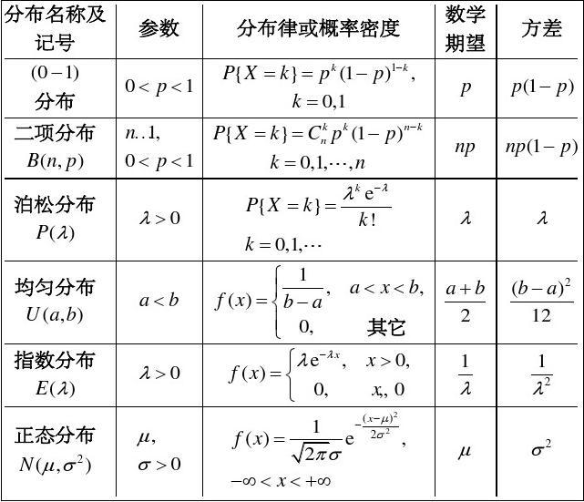
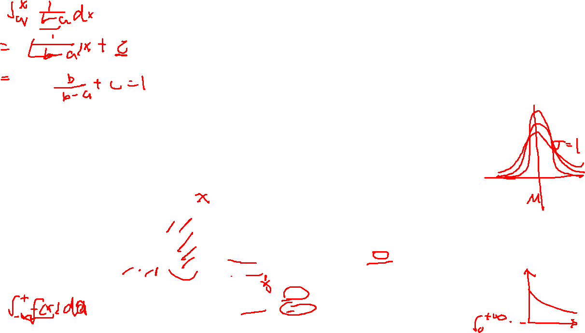
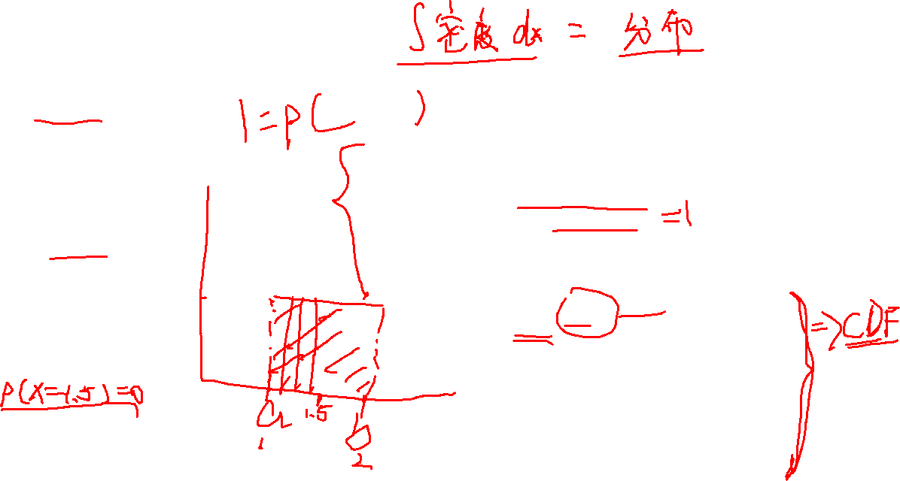
什么是分布
离散型
  01分布
  二项分布
  泊松分布
  几何分布
连续型
  均匀分布
  指数分布
  正态分布

Slide 3

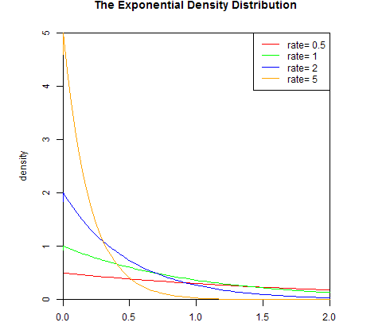
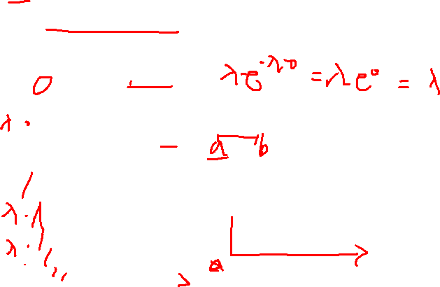
什么是分布-连续型
指数分布
许多电子产品的寿命分布一般服从指数分布。有的系统的寿命分布也可用指数分布来近似。
Notes:
http://blog.fens.me/r-density/

Slide 4
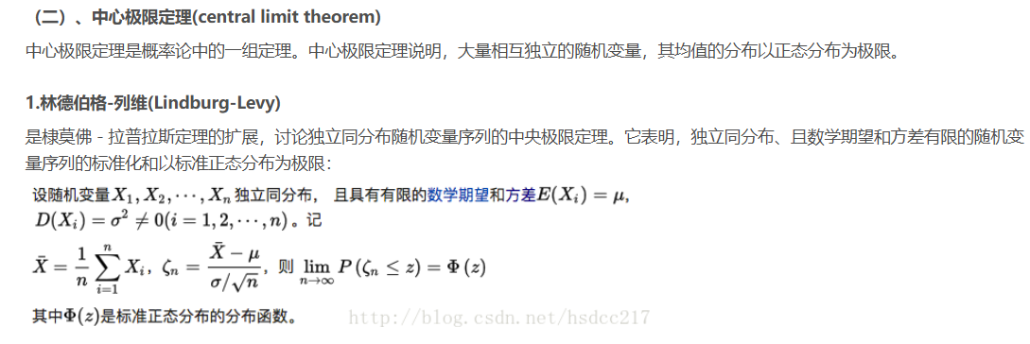
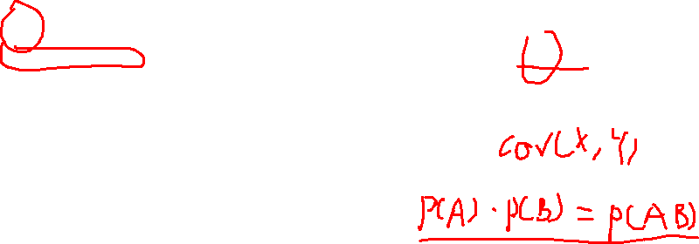
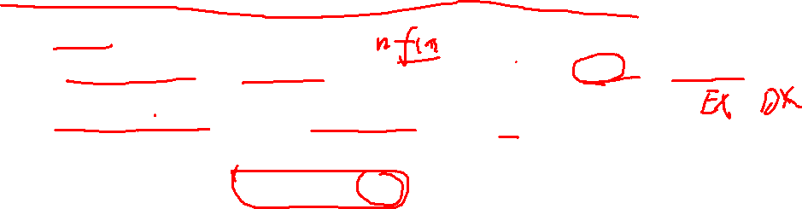
中心极限定理

Slide 5
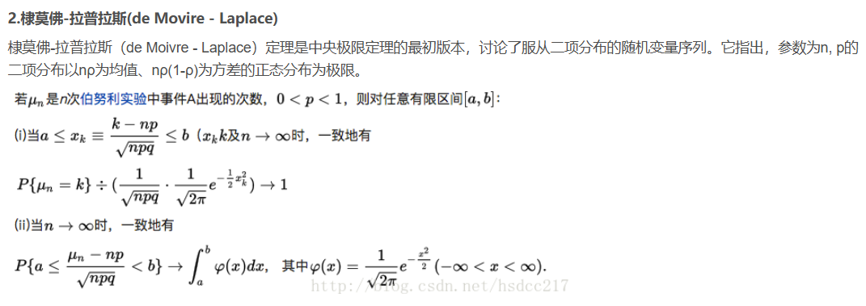

中心极限定理

Slide 6


点估计和区间估计
点估计和区间估计是统计学中用于推断总体参数的两种方法
无偏估计/有偏估计

Slide 7
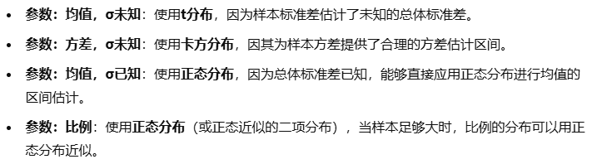
区间估计使用什么分布

Slide 8
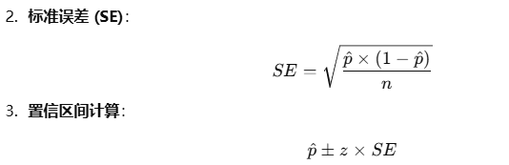
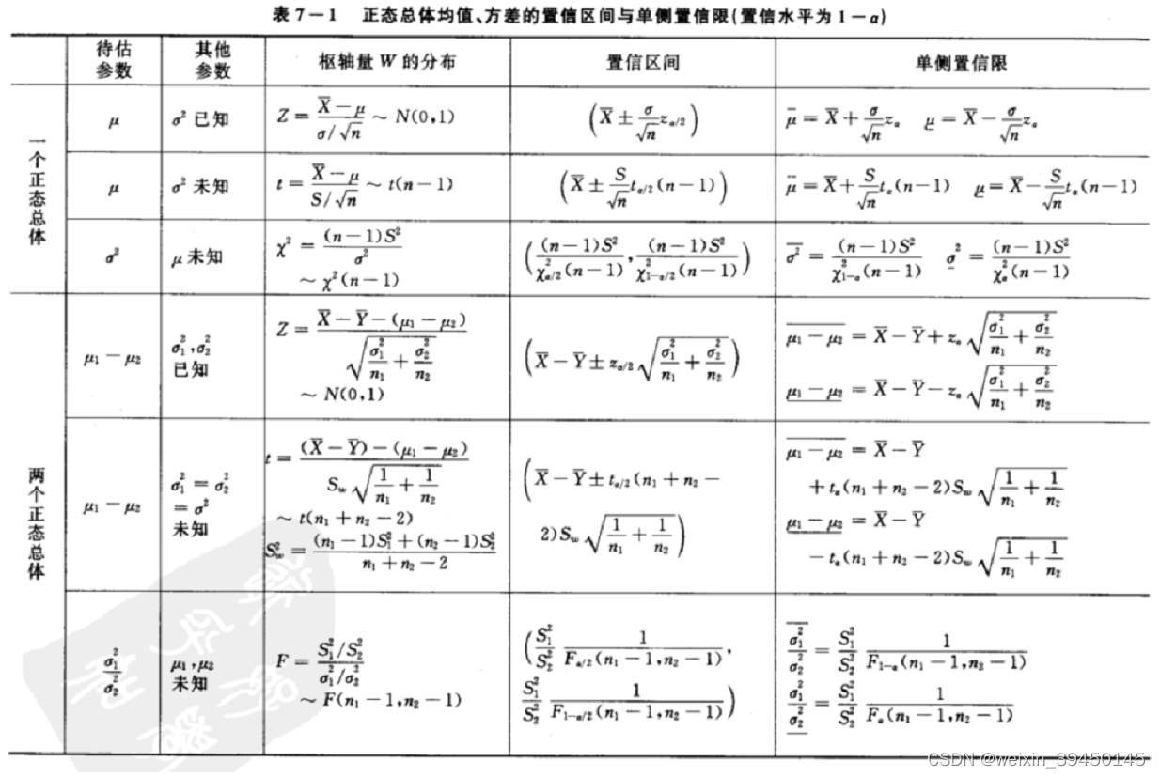
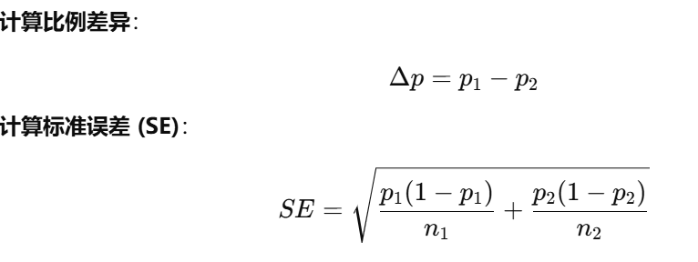
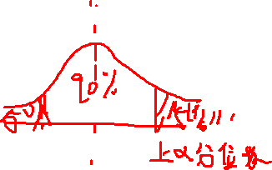
区间估计使用什么分布

Slide 9

区间估计使用什么分布

Slide 11
配对样本和独立样本
配对样本和独立样本的区别是什么？
配对样本（Paired Samples）是指在两个相关或配对的群体之间进行比较的情况。在配对样本设计中，每个参与者为每个数据点（或配对）提供多个测量值。例如，测试一种治疗对两种行为的影响，或者比较同一组受试者在不同时间点的数据（如“前后”或“治疗与对照”）。配对样本t检验的零假设是，总体中配对差异的平均值等于零，意味着如果没有效果，大多数样本的平均配对差异接近零。备择假设是，总体中配对差异的平均值不等于零，意味着从一个样本集合到另一个样本集合或一个群体到另一个群体发生了变化。
独立样本（Independent Samples）则考虑两个独立的群体，每个个体只属于一个群体，并且群体之间没有关联。例如，研究人员可能将心血管疾病患者分配到治疗组，并将其与没有心血管疾病但胆固醇水平高的个体进行比较。在这种情况下，每个受试者被随机分配到研究组或对照组，然后收集他们的数据；这种研究设计称为“独立样本t检验”。
简而言之，配对样本强调的是同一受试者在不同条件下的测量差异，而独立样本则关注不同受试者群体之间的差异。配对样本设计可以增加统计功效，因为每个受试者作为自己的对照，减少了变异性，而独立样本设计则没有这种配对，因此可能需要更大的样本量来检测相同的效应大小。

Slide 12
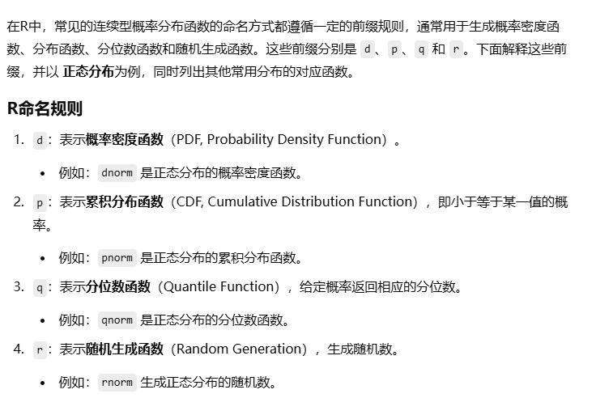
概率密度函数

Slide 13
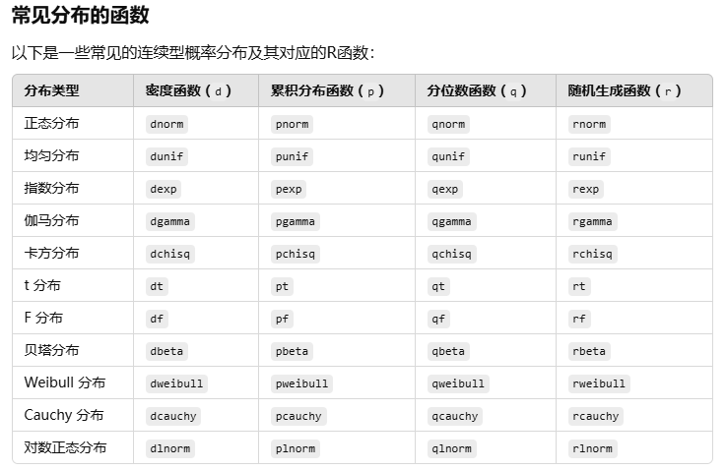
概率密度函数

